Slide 1
Τρίπολη, 18 Μαρτίου 2016
Ημερίδα: Αγροτική Ανάπτυξη και Επένδυση στους νέους Αγρότες
Προοπτικές και κατευθύνσεις για τις Ανανεώσιμες Πηγές Ενέργειας στην ηλεκτροπαραγωγή
Παναγιώτης Γ. Παπασταματίου
Μέλος ΔΣ ΕΛΕΤΑΕΝ & ΕΣΗΑΠΕ

Slide 2
Α.Π.Ε. στην ηλεκτροπαραγωγή: Παρούσα κατάσταση
Το 2015, το συνολικό μερίδιο των Α.Π.Ε. ως ποσοστό στην εθνική κατανάλωση ηλεκτρισμού ήταν:
26,78% μαζί με τα μεγάλα ΗΥ
έναντι στόχου 40% για το 2020 με βάση το ν.3851/2010
Συμμετοχή στην εθνική κατανάλωση ηλεκτρισμού το 2015
 | GWh | Μερίδιο στην ΕΚ (%)
Αιολικά πάρκα | 4.621,00 | 8,34%
ΦΒ | 3.406,00 | 6,14%
ΦΒ στέγες | 494,00 | 0,89%
ΜΥΗΣ | 708,00 | 1,28%
Βιομάζα/Βιοάεριο | 222,00 | 0,40%
Σύνολο ΑΠΕ χωρίς Μεγ.ΗΥ | 9.451,00 | 17,05%
Μεγάλα ΗΥ | 5.391,00 | 9,73%
Σύνολο ΑΠΕ | 14.842,00 | 26,78%
Εθνική κατανάλωση | 55.430,50
Πηγή: ΛΑΓΗΕ, ΑΔΜΗΕ

Slide 3
Εγκαταστάσεις Α.Π.Ε. στην ηλεκτροπαραγωγή 2006-2015 (ΜW)
Πηγή: ΛΑΓΗΕ, ΑΔΜΗΕ, ΔΕΔΔΗΕ, ΕΛΕΤΑΕΝ

Slide 4
Εγκατεστημένη Αιολική Ισχύς (MW)
Πηγή: ΕΛΕΤΑΕΝ

Slide 5
Ετήσιες επενδύσεις Α.Π.Ε. στην ηλεκτροπαραγωγή (εκατ. €)
Πηγή: ΕΛΕΤΑΕΝ

Slide 6
Α.Π.Ε. στην ηλεκτροπαραγωγή και αμοιβές, 2015

Slide 7
Εγκατεστημένη Αιολική Ισχύς (MW) ανά Περιφέρεια το τέλος του 2015
Πηγή: ΕΛΕΤΑΕΝ

Slide 11
Μείωση οικιακών λογαριασμών ρεύματος
Πηγή: ΥΠΕΝ

Slide 12
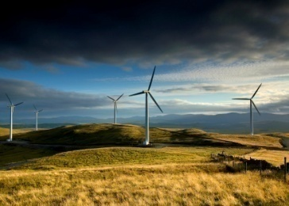
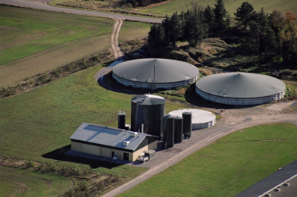
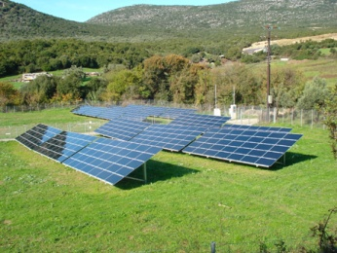
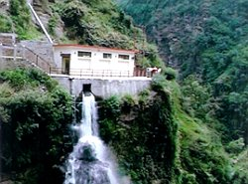
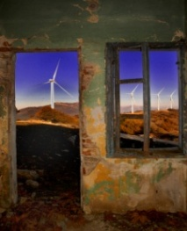
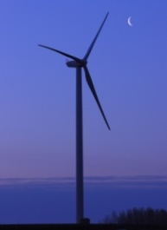
Νέο –υπό διαμόρφωση- θεσμικό πλαίσιο για τις Α.Π.Ε.
Υποχρέωση από τις Κατευθυντήριες Γραμμές για τις Κρατικές Ενισχύσεις, Ιούνιος 2014
Τα νέα έργα, έως 3MW αιολικά και έως 500kW για τις άλλες τεχνολογίες, θα συνεχίσουν να αμείβονται με σταθερή εγγυημένη τιμή
Τα νέα έργα μεγαλύτερης ισχύος θα αμείβονται με μια προσαύξηση στην τιμή αγοράς.
Από 1.1.2017 η προσαύξηση θα καθορίζεται μέσω ανταγωνιστικής διαδικασίας για τα έργα άνω του 1MW (6MW για αιολικά)
Κατά το σχέδιο διαβούλευσης του ΥΠΕΝ, απαιτούνται 2.200 – 2.700 MW νέων έργων Α.Π.Ε., για την επίτευξη των στόχων 2020

Slide 13
Πιθανές εναλλακτικές σε μικρή και μεσαία κλίμακα
Μικρές Ανεμογεννήτριες (έως 50kW) – To Ειδικό Πρόγραμμα καθυστερεί από το 2013
Φωτοβολταϊκά – «γνωστή» επιλογή
Μικρά υδροηλεκτρικά
Βιομάζα- Βιοαέριο – «αιώνιο» ζήτημα, η μακροχρόνια διασφάλιση της πρώτης ύλης

Slide 14
Τρίπολη, 18 Μαρτίου 2016
Ημερίδα: Αγροτική Ανάπτυξη και Επένδυση στους νέους Αγρότες
Ευχαριστώ για την προσοχή σας

